Slide 1
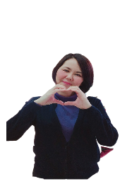
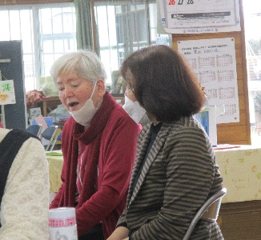
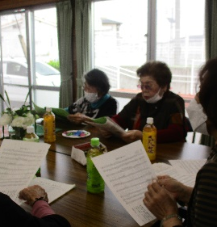
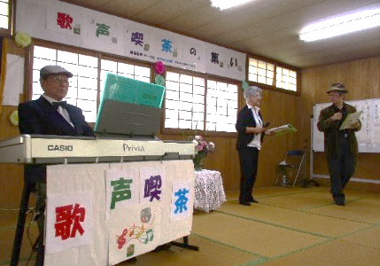
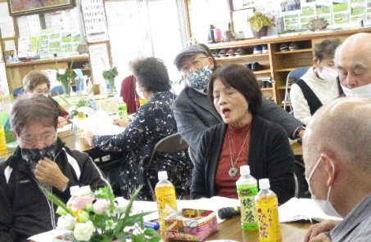
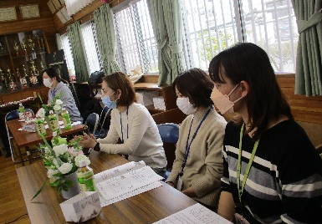
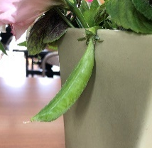
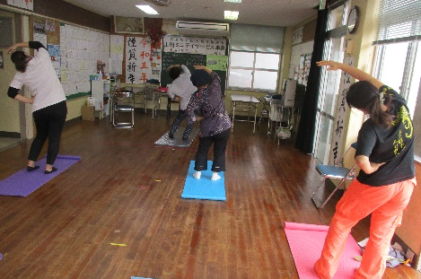
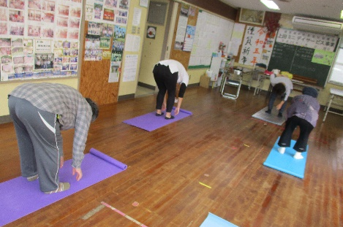
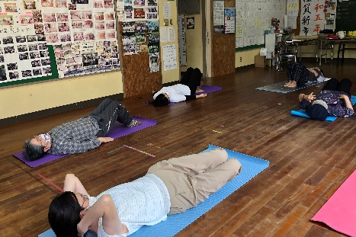
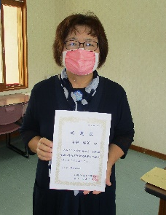
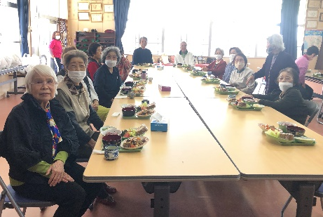
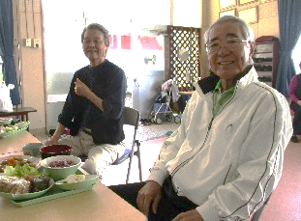
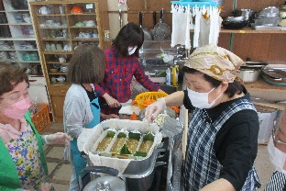
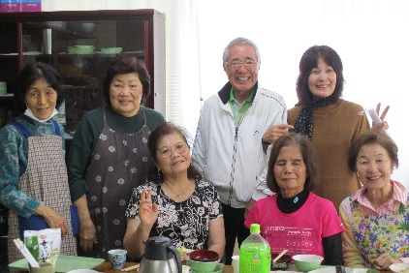
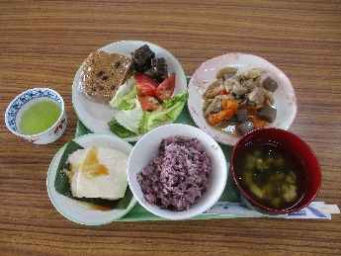
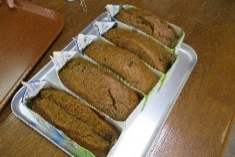
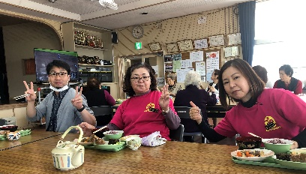
豊見城市社会福祉協議会 生活支援体制整備事業 生活支援コーディネーター新聞① 令和５年６月１日発行
とみぐすく市「助け合い❤支え愛」
地域づくりゆんたく会だより
Vol.21
第２層生活支援コーディネーター
田仲育恵・上原聡江・上原ひかる
ゆんたく会だよりでは、こどもからお年寄りまで 住み慣れた場所で その人らしく 安心して暮らせる地域づくりを目指し、地域の中で行われている助け合いや支え合いなどの取り組みを「豊見城市のお宝」として紹介しています♪今回は地域の中で行われた「健康づくり・仲間づくり」の取り組みをご紹介♪
豊西
歌声サークルきらきらの会
「一日歌声喫茶」を開催♪
日時：令和5年2/22（水）2：20～
場所：豊西自治会集会所
多くの参加を呼びかけようとチラシを豊西自治会に全戸配布し、約20名が参加。コロナ明け3年ぶりの開催に「よんなー歌わんと息がもたんよ～」と言いながら、曲が始まると大きく口を開けて歌う姿があり、皆で集い・歌い・笑顔あふれる会となりました。コロナの落ち着きと共に、地域ではこれまで休止していた活動が再開！健康づくりが始まっています♪
えんどうの花を飾
こんな活動
初めて見ました♪
この活動をずっと続けてほしい
豊西在住の元音楽教師・新崎さん（82歳）の演奏に合わせ、皆で合唱♪
武島自治会長
上田操体法クラブ
ＬＯＨＡＳ（ロハス）
日時：毎月第2・3・4土/午後2時～
場所：上田公民館 会費：1500円/月
市役所、地域包括支援センターの職員も見学に！
社協の地域ミニデイスタッフだった高安さんは、退職後地域活動に参加し「若いうちからの健康づくりと地域交流が大切だ！」と感じたそう。
コロナ禍、操体法の指導員資格を習得し、活動に向け準備してきました！
現在、上田地域内外問わず、参加者募集中！興味ある方は見学にどうぞ♪
とっても気持ちが良い！
若いうちからの健康づくりが大切！
指先から頭の先までゆったり呼吸しながら「痛くない所」を動かし、体調を整える「操体法」♪
ロハスのリーダー
高安さん
平和台福祉推進委員会
年度末お食事会
年1回/毎年3月ミニデイ最終日
場所：平和台公民館
平和台ミニデイでは、1年の終わりに皆で頑張った健康づくりに感謝を込め、ミニデイ終了後に参加者とスタッフなどが集い美味しいお食事を頂きました♡
いっぺー
まーさん！
1年間、皆で健康づくりができたことに感謝♡
地域には素敵な人材がいっぱい！
民生委員・川井さん（左）自治会長・仲地さん（右）
前日準備！
福祉推進委員会
新垣会長
平和台ふくし

Slide 2
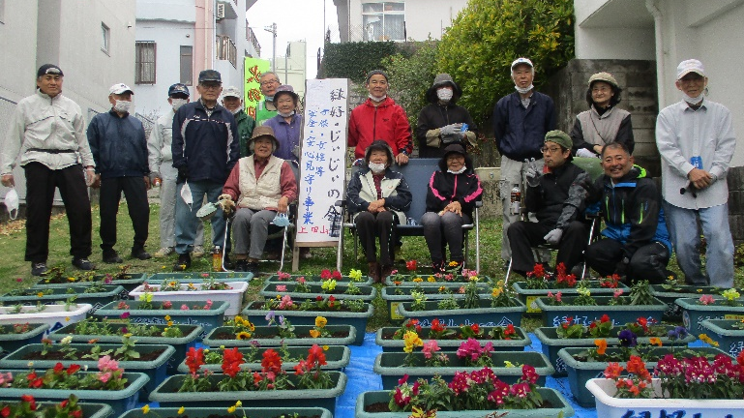
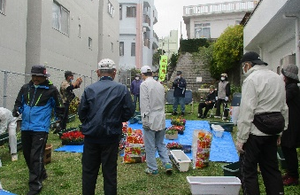
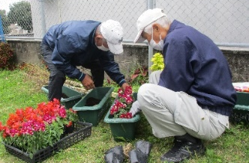
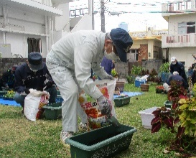
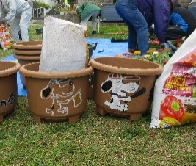
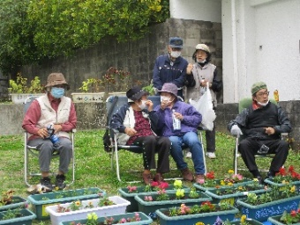
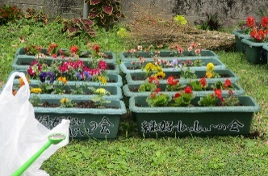
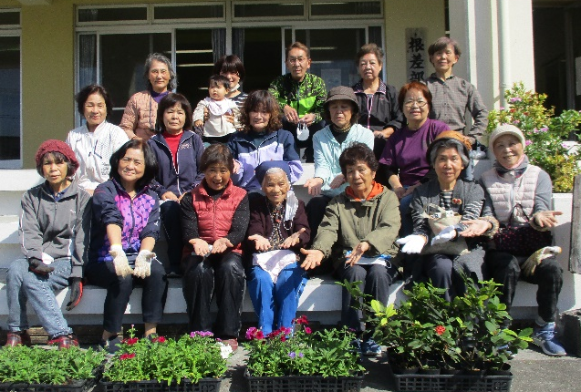
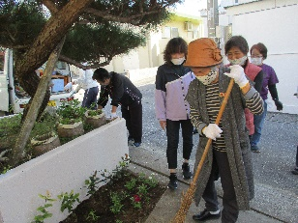
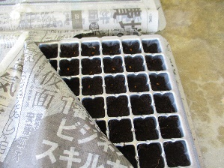
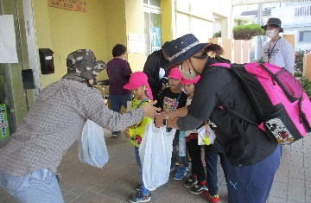
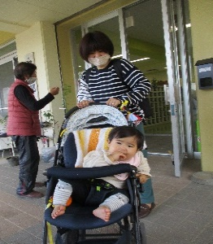
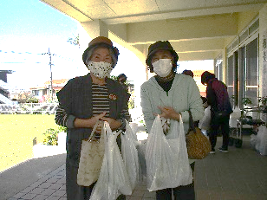
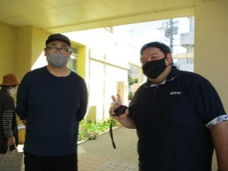
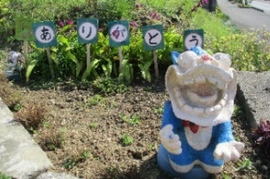
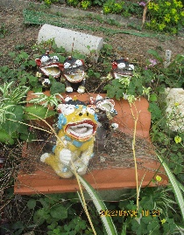
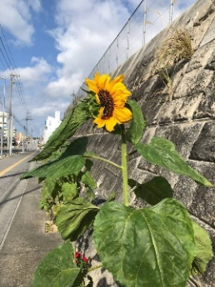
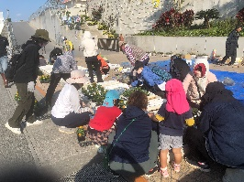
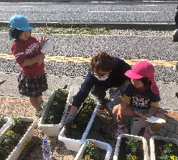
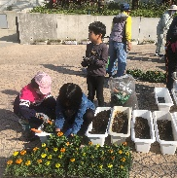
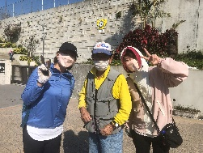
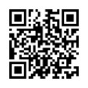
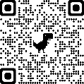
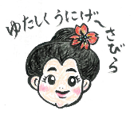
豊見城市社会福祉協議会 生活支援体制整備事業 生活支援コーディネーター新聞② 令和５年６月１日発行
花と緑で 健康づくり・地域づくり
市内では草花の植栽を通して、子ども達の見守り・地域の安全を守ろうと活動している方々がいます。
日々活動する事で犯罪の未然防止、活動者の健康づくり・仲間づくり、地域づくりにつながっています！
緑好じぃじぃの会
子どもや女性を犯罪から防ぐ「フラワーポッド事業」をきっかけに、以前、上田山川自治会長だった川畑さんを中心に「じぃじぃの会」が結成！今では地域を超え、
活動者が集い、上田、高安周辺の歩道に花と緑のプランターが広がっています♪
りょっこう
りょっこう
緑好じぃじぃの会
上田山川、地域外の方も集まり皆でプランター制作
チバリヨー！
活動しながら「声掛け」を通して仲間づくり♪
じぃじぃの会・川畑会長
足腰が弱い方も応援団で参加！
根差部花友会
根差部花友会
ねさぶはなともかい
「好きな人が・好きな時に・好きな所で」を合言葉に活動する「ミニオーナー制」を作り無理なく楽しく健康づくり！しかも地域の見守りにもつながっています♪
保育園にも
植えてね
皆で種付け！
お庭にも
植えようね～♪
花友会の活動が
広がるといいな♪
お散歩中の保育園児にも花の苗をプレゼント♪
その他
Ｒ5年2/16（木）根差部公民館で種植え
緑化推進委員会から花の苗を頂き、植栽♪
花と笑顔あふれる根差部♡
上田小キラキラロード
でみんなハッピー
県緑化推進委員会も活動を応援！
上田小キラキラロード
でみんなハッピー
コロナ禍で暗いニュースが続く中「子どもたちの通学路にお花を植え、少しでも楽しい気持ちになってもらいたい」と上田小の保護者が中心となり活動がスタート！この日は地域の方も一緒に卒業式に備えプランター制作！
Ｒ5年3/4（土）上田小・卒業式の77期生に合わせ、400株・77個のプランターを制作
上田老人会から来たよ
上田小キラキラロード、上田山川自治会、上田老人会、根差部花友会など、皆で活動♪
普段は上田小の通学路
で美化活動♪
地域で行われている素敵な活動やゆんたく会などの細かい内容はすべて豊見城市社会福祉協議会のホームページ上にある“生活支援コーディネーターブログ“で紹介しています！
うちの活動も見てほしい！という地域があれば、ぜひ声をかけてくださいね♪
1
新ブログ 旧ブログ

